Slide 1
Java Programming
Lecture 06

Slide 2
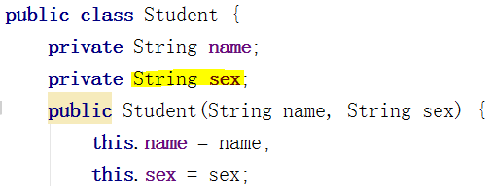

需求：学生初始化时必须包含姓名与性别
每次均需输入性别字符串(硬编码)
增加了出错率，拼写错误无法检测
降低了后期可维护性
如需修改为中文词，需修改所有构造函数参数

Slide 3
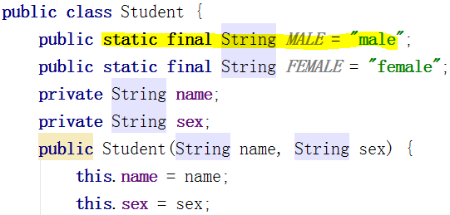

增加全局可访问的
性别常量
基于常量
初始化对象时

Slide 4
Static Initialization Blocks
A static initialization block is a normal block of code enclosed in braces, { }, and preceded by the static keyword.
A class can have any number of static initialization blocks, and they can appear anywhere in the class body. The runtime system guarantees that static initialization blocks are called in the order that they appear in the source code.
static {
// whatever code is needed for initialization goes here
}

Slide 5
静态代码块，当所在类被加载时执行，且仅执行一次，无论该类实例化多少次
静态代码块可用于初始化类，构造函数用于初始化对象
即使是包含主函数的类，依然先执行静态代码块初始化类，然后执行主函数
静态代码块中的变量是局部变量
一个类中可以有多个静态代码块
类的，加载/构造/静态方法/静态代码块/属性，初始化的执行顺序，后期讨论

Slide 6
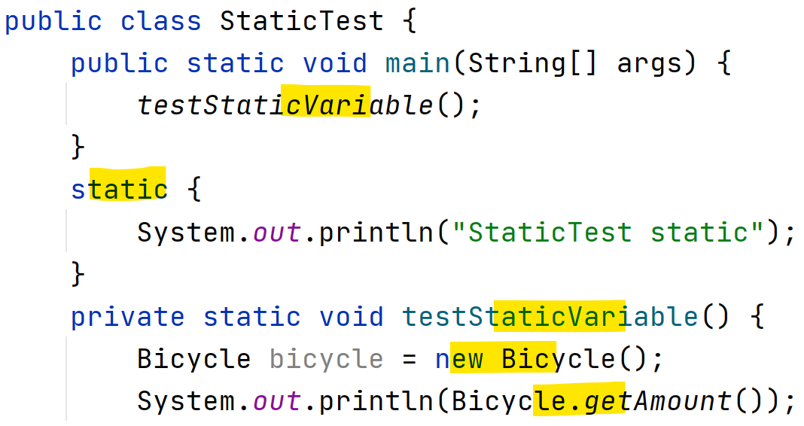
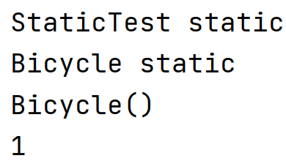
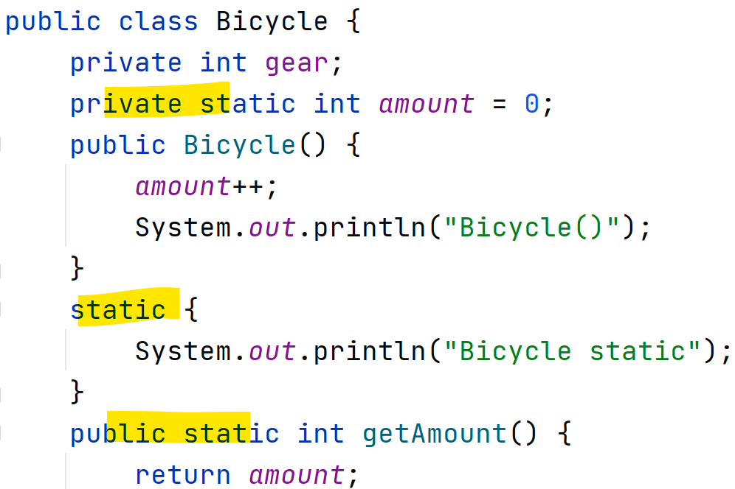
加载staticTest类
执行静态代码块
执行静态主函数
初始化Bicycle前
加载Bicycle类
执行静态代码块
执行构造函数

Slide 7
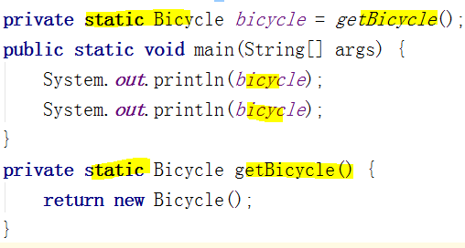
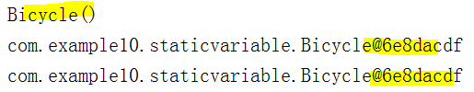
会创建几次对象？
首次调用静态变量bicycle
引用为空
执行getBicycle()方法
创建对象并返回引用地址
第2次调用
引用对象已存在
直接使用
因此getBicycle()方法
仅会在首次执行初始化一次
2次调用的是同一个对象
+++++++++++++++++++++++++++++++++
实例化一次
2次调用时相同对象
静态对象，可通过静态方法初始化

Slide 8
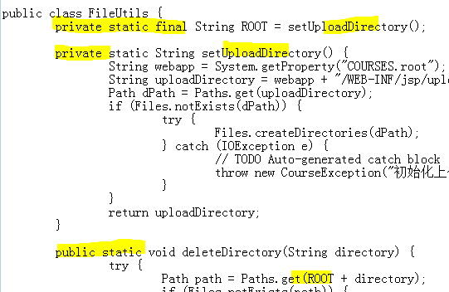
一个应用的文件操作工具类
对外隐藏
应用文件根路径
隐藏创建过程
首次调用时生成根路径
并作为静态变量
后续调用
直接使用无需反复创建
仅对外暴露操作方法
及接收相对文件路径
外部无法也无需获取
应用的实际根路径

Slide 9
基于面向对象设计思想，分析设计以下实体类
教师属性
姓名，员工号，…
学生属性
姓名，学号，是否懒惰的，…
课程属性
名称，….，一名授课教师？一群偷懒的学生？
如何设计，现实中客观存在的关系：一门课程包含一名授课教师，以及一群偷懒的学生？
又如何通过Java语言实现以上客观存在的关系？

Slide 10
Relationships Between Classes & Objects
Inheritance and composition are two programming techniques developers use to establish relationships between classes and objects. Whereas inheritance derives one class from another, composition defines a class as the sum of its parts.
Classes and objects created through composition are loosely coupled, meaning that you can more easily change the component parts without breaking your code.
组合(Composition)。两者之间是拥有/包含的关系(HAS-A Relationships)时,适合使用组合描述
手机有1个电池；主板有4组内存卡槽；导师带7名研究生；…
继承(Inheritance)。(IS-A Relationships)
猫是一种动物；车是一种载具；…

Slide 11
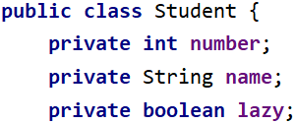
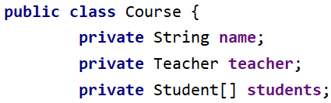

基于组合描述课程与教师/学生的关系，且组合仅为描述而非强制拥有的松耦合关系，所有实体独立维护自己的属性。例如，教师可以独立于课程存在；课程也未必一定有一名具体教师，可以后期确定授课教师后添加。
HAS
HAS

Slide 12
Nested Classes
The Java programming language allows you to define a class within another class. Such a class is called a nested.
Nested classes are divided into two categories: static and non-static. Nested classes that are declared static are called static nested classes. Non-static nested classes are called inner classes.

Slide 13
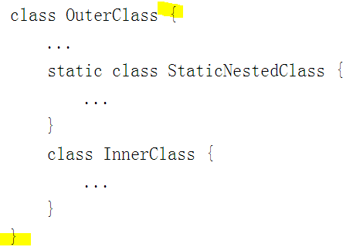
Java允许将一个类定义在另一个类的内部
嵌套类分为：静态内部类与非静态内部类
如果类A需要维护自己的状态行为(属性方法)，但又为且仅为另一个类B提供支持，那么将其嵌套声明在类B中，是合乎逻辑且利于维护的
嵌套“帮助类/辅助类” 可以使代码更具可读性与可维护性，也可以减少源文件的个数，同时增强应用的封装特性
嵌套
而非并列

Slide 14
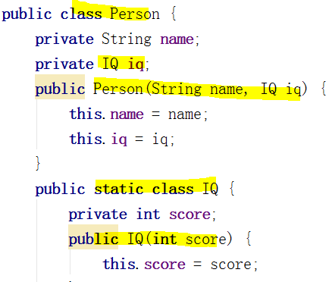

基于组合
将IQ封装
为人的属性
IQ为只有人具有的特性
因此可以置于人类型内部
与普通实体类相同
封装IQ的相关属性
+++++++++++++++++++++
基于外部类名称.静态内部类
引入静态内部类型
与普通类相同的构建操作过程
从而创建静态内部类的对象
创建person对象
封装IQ对象为其iq属性值

Slide 15
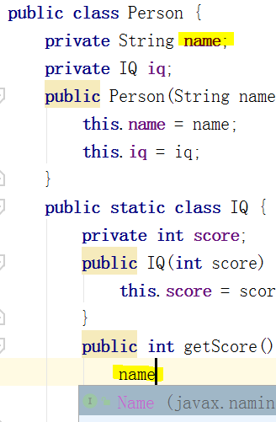
静态内部类，不持有外部类的引用。因此，无法调用外部类的任何实例级成员
即，静态内部类与外部类，仅是代码上的嵌套
即使在person内部
也无法调用private变量
静态内部类与外部类完全是独立的
仅在代码层面嵌套

Slide 16
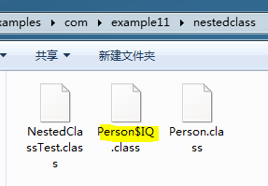
外部类名称$内部类名称
因此，类名不能使用$符号名称
CC：内部类(非静态内部类)不应暴露，仅在内部使用。内部类对象持有外部类对象引用，内部类对象在使用时，外部类资源无法释放，容易导致内存溢出
同1个源文件编译后，内部类
以独立的字节码文件保存
即，内部类实际仍被单独编译

Slide 17
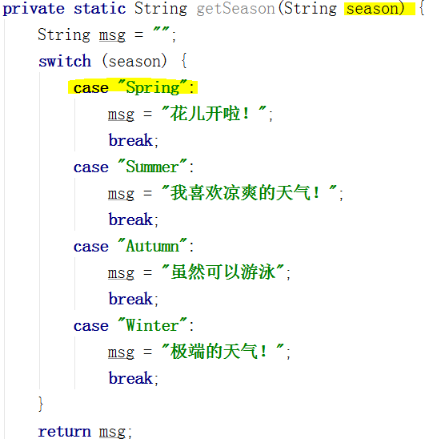

需求：传入不同的季节，返回不同的结果
基于字符串的实现
即使将四季声明为常量
如何强制调用者
必须使用这些常量？
此时，需要强制限制
调用者输入变量的范围！

Slide 18
Enum Types
An enum type is a special data type that enables for a variable to be a set of predefined constants. The variable must be equal to one of the values that have been predefined for it.
枚举类型，是一种特殊的数据类型，定义了一组预定义的枚举常量列表
使用普通键值对常量，可以限制结果，但无法限制输入范围。即，无法限制输入变量的范围
而枚举通过预定义的枚举常量，限制变量的使用范围
例如，星期/月份/方向/行星等等

Slide 19

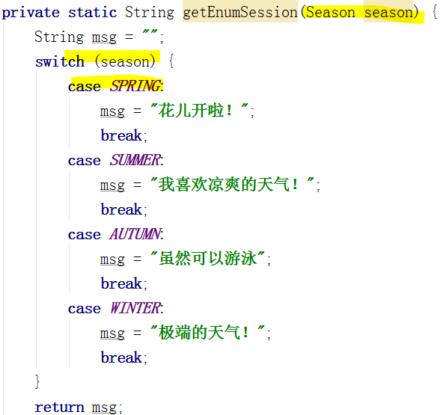

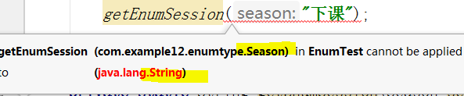
枚举，是允许创建独立源文件的顶级类型
定义枚举类型
声明枚举常量列表
++++++++++++++++++++++++++++++++
创建基于
枚举类型参数的实现方法
强制限制输入值的范围
试图传入非枚举常量列表中的值
无法编译

Slide 20
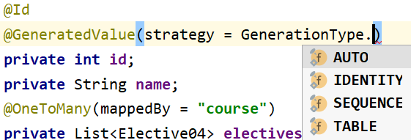
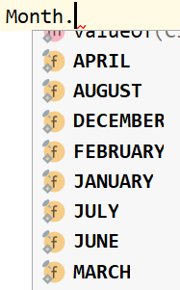
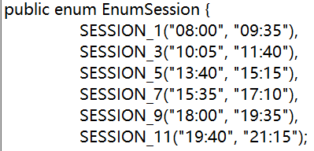
CC：枚举类型中的值均代表常量，因此字母全部大写
枚举可在程序中，为方法提供限制和约束性选项，强制/规范方法调用者的行为，使程序逻辑结构清晰
基于枚举
强制限制主键生成策略
基于枚举
强制限制月份

Slide 21
需求：学生初始化时必须包含姓名与性别
基于内部类型，枚举，进一步优化基于常量的实现

Slide 22
The Structure of JVM
Stack(栈)，创建线程的同时，创建该线程的栈空间，存储执行方法的局部变量表(包括：基本数据类型字面量，以及对象的引用)；操作栈(调用方法的引用)等
heap(堆)，存储创建的对象实例，GC主要工作的地方
Method Area(方法区)，线程共享的，存储每一个类的结构信息(包括：类中的属性/方法等元数据)，常量池，静态变量/常量，方法/构造函数的执行代码等

Slide 23
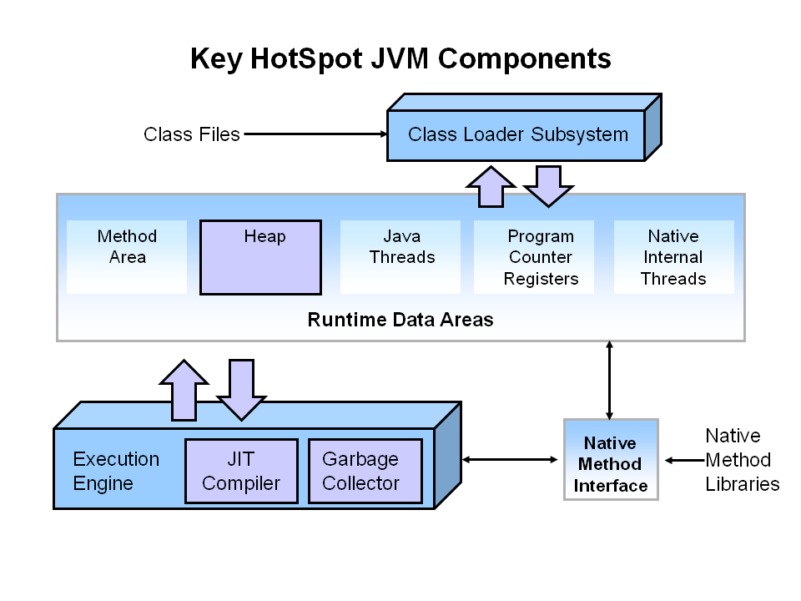

Slide 24
Part3 - Classes and Objects Summary
 | content
类 | 面向对象中的类；声明，命名规范；单继承
属性 | 命名规范；提供getter/setter方法，及方法的命名规范；Boolean类型属性getter方法命名
方法 | 方法的名称规范；声明；参数列表；方法签名；方法重载；返回值；
构造函数 | 声明；有参/无参；约束；
参数 | 形参/实参；可变长度的参数；命名规范；值传递/引用传递；
对象 | 对象的基本创建过程；使用方法；this关键词
垃圾回收器 | Java平台处理对象的特点；对象资源释放的时机与时间
访问级别修饰符 | 顶级/成员级修饰符；修饰目标的可见范围；
静态变量 | 声明；使用场景；特点；与类实例的关系；使用方法；命名
静态方法 | 声明；使用场景；特点；与类实例变量/方法的关系；
常量 | 基本类型与引用类型常量各种的特点；命名；

Slide 25
 | content
静态块 | 作用；加载；执行顺序
静态内部类 | 声明创建方法；作用；使用场景
枚举 | 声明；使用场景；

Slide 26
Part4 - Interfaces and Inheritance
What Is an Interface？
接口是互交的协议(protocol)
国际制定了GPS数据信号传输协议(格式)，分隔符，每一位对应的数据内容
GPS卫星基于格式传输数据
GPS接收器基于格式解析数据
两端均无需关心对方的实现方法及过程
接口是规范(specification)
国家制定了电源插座的技术规范
插座生产商按规范生产插座
电器生产商按规范生产电源插头
两端均无需关心对方的实现方法及过程

Slide 27
Java制定与各数据库基于Java语言互交的规范，JDBC API，由各数据库提供者实现，程序员仅需面向JDBC接口编程
Java制定HttpServlet基于HTTP协议的网络请求响应规范，各Web容器/JavaEE应用服务器提供者实现，程序员仅需面向Servlet API接口编程
……….
即，狭义上，interface是Java提出的一种与类相似的类型；广义上，interface是互交的规范约束

Slide 28
Interfaces in Java
In the Java programming language, an interface is a reference type, similar to a class, that can contain only constants, method signatures, default methods, static methods, and nested types. Method bodies exist only for default methods and static methods. Interfaces Be instantiated—they can only be implemented by classes or extended by other interfaces. Extension is discussed later in this lesson.
Java接口为引用类型，包含：常量/方法签名/默认方法/静态方法

Slide 29
Defining an Interface
接口由修饰符，关键字interface ，接口名称，继承接口列表(逗号分隔)，以及接口主体组成
支持public，package修饰符(顶级)
一个接口可以扩展继承自任意数量的接口*
声明为接口
接口名称
继承的接口

Slide 30
接口内，可以包含抽象方法，默认方法和静态方法(后期讨论)
抽象方法(Abstract Methods)，仅包含方法的声明，不包含方法的具体实现
抽象方法参数括号后，直接接分号，没有方法体的大括号
接口中所有抽象/默认/静态方法都是隐式public ，因此可以省略public修饰符
接口中可以声明常量，常量值是隐式public static final， 因此可以省略

Slide 31
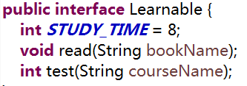
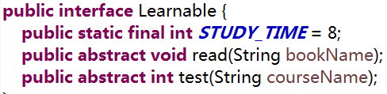
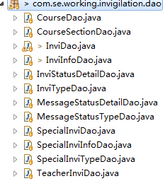
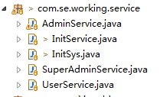
CC：接口中的方法/常量，均省略多余的修饰符
CC：接口命名：可以是名词或名词短语；形容能力的接口以对应的形容词(able后缀)命名；基于服务的接口声明服务类型后缀
正例
反例

Slide 32
Implementing an Interface
To declare a class that implements an interface, you include an implements clause in the class declaration. Your class can implement more than one interface, so the implements keyword is followed by a comma-separated list of the interfaces implemented by the class.
定义一个类，通过implements关键词声明实现指定接口
实现类实现多接口时，使用逗号分隔接口列表
实现接口，就必须实现接口中的全部抽象方法

Slide 33


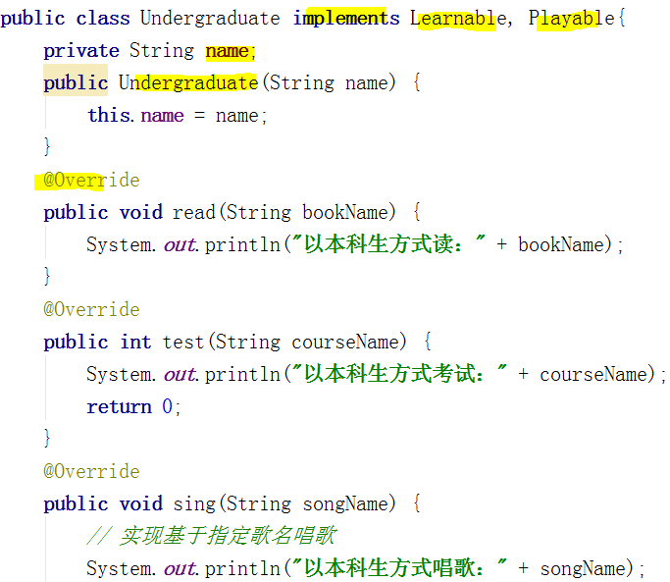
++++++++++++++++++++++++++++++++
Undergraduate类实现了
Learnable/Playable接口
则必须实现2个接口中的全部抽象方法
与普通类一样可以声明自己的属性/构造函数等
@Override注解
声明此方法为一个重写的方法

Slide 34
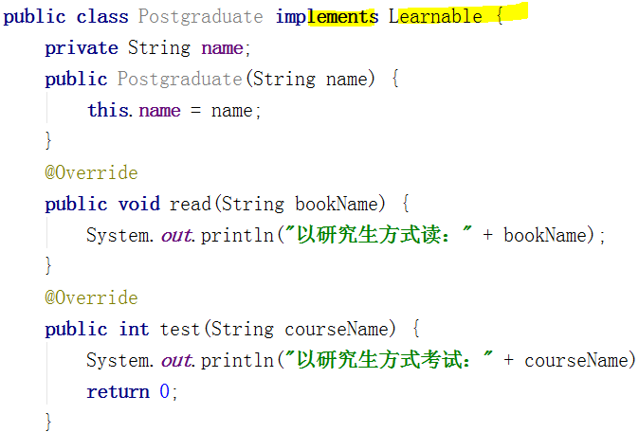
+++++++++++++++++++++++++++++++
Postgraduate
仅具有学习的能力
仅需实现Learnable接口

Slide 35
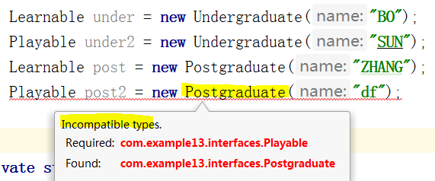
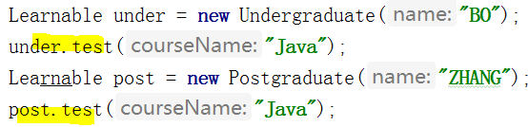

本科生具有Learnable与Playable的能力
因此，可以基于本科生创建独有相应能力的对象
研究生没有Playable的能力
因此，无法创建相应能力的对象
能力相同，但实现不同

Slide 36

Using an Interface as a Type
When you define a new interface, you are defining a new reference data type. You can use interface names anywhere you can use any other data type name.
定义了一个接口，就是定义了一个可以引用的类型，像类一样，在任何需要的地方作为类型使用
某大学社团需要
具有学习能力的人
而非拥有某些属性的人
且，但并没有特指什么人

Slide 37
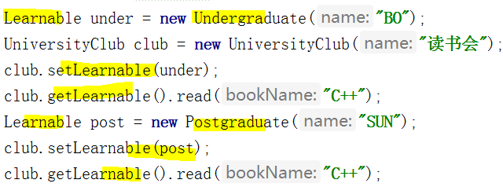

接口类型变量
创建一个具有
Learnable能的本科生
吸收入会
当前club具有
Learnable能力的人如何读书
创建另一具有
Learnable能力的研究生
替换
当前club具有
Learnable能力的人如何读书
在不修改UniversityClub代码的情况下
完成了相同能力，不同实现的替换

Slide 38
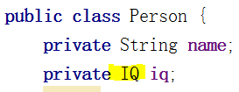
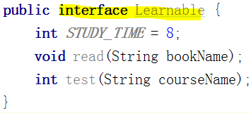

抽象出相同的状态(属性)，设计为实体类
抽象出相同的行为(方法)，设计为接口
接口，以行为能力分类
组合一系列
行为(方法)
组合一系列
属性
将方法聚合为能力/服务
将属性聚合为实体类

Slide 39
OOA(面向对象分析)
分析出一类事物的共有特性
分析出一类事物的共有行为
OOD(面向对象设计)
将一类事物抽象为类型
将一类行为抽象为能力/服务
OOP(面向对象实现)
类，描述这一类型，类由若干属性组成
接口，描述这一能力/服务，接口由若干方法组成
通过
创建不同的对象，描述不同的具体个体
创建不同的实现类，描述不同的具体行为

Slide 40


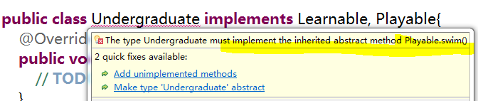

Evolving Interfaces
试图添加新的play能力，但是原接口实现者可能并没有该能力
必须也实现swim()方法
通过定义新的接口实现

Slide 41
Default Methods
Default methods enable you to add new functionality to the interfaces of your libraries and ensure binary compatibility with code written for older versions of those interfaces.(Java8)
Java8以前，接口中仅允许定义抽象方法，无法声明方法的具体实现，增加了接口的维护成本
例如，Java8在集合的顶级接口Iterable中，添加支持Lambda表达式的forEach()迭代方法，而仅JDK(不算其他第三方库) 其子接口有数十个，涉及到的实现类有数百个，但是其实现代码却是相同的，直接添加抽象方法的代价过高
因此在Java8后，允许通过default关键词在接口中声明方法的具体实现

Slide 42
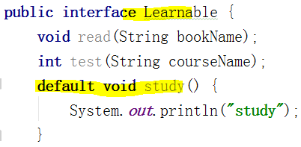
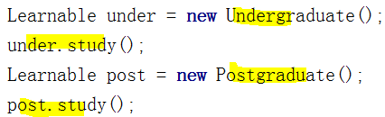
Undergraduate/Postgraduate均实现了Learnable接口
预在Learnable中，添加新行为study()，则2个类均必须重写该方法，而2个类的实现却是完全相同的，意味着相同的实现代码需要编写2次。基于Java8的default method实现
将方法声明为default方法
则支持在接口中直接实现该方法
无需修改任何Playable接口实现类
所有实现了Learnable接口类型的对象
均可直接调用该接口中实现的方法

Slide 43
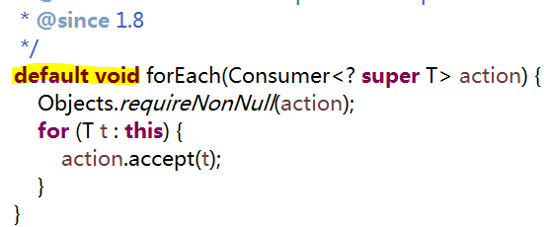
Java8 Iterable接口中的
forEach()方法实现源码

